Slide 1

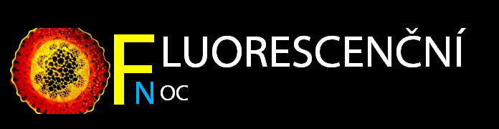
PALEONTOLOGIE
FOTOGRAFICKÁ SVĚDECTVÍ O DÁVNÉ MINULOSTI
ALBERT DAMAŠKA

Slide 2
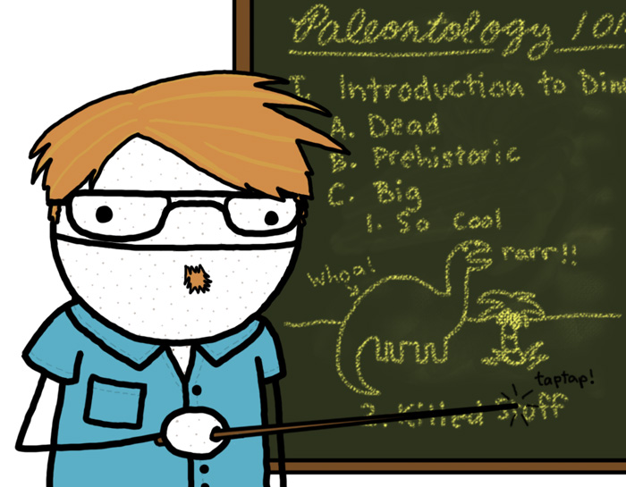
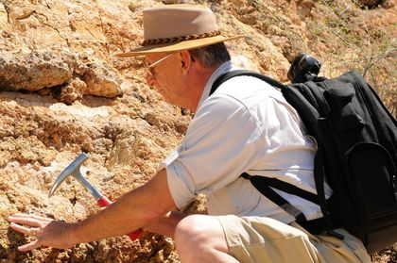
ČÍM SE PALEONTOLOGIE ZABÝVÁ
Život v minulých geologických obdobích (v ‚pravěku‘)
Zasazení prehistorických dějů a událostí do širšího kontextu (geografie, klima, geologická aktivita…)
Aplikace zákonitostí známých ze současnosti na fosilní nálezy
Studium prehistorických taxonů, jejich klasifikace a pomoc při zkoumání, jak se dnešní skupiny vyvíjely a jak vypadali jejich společní předci.

Slide 3
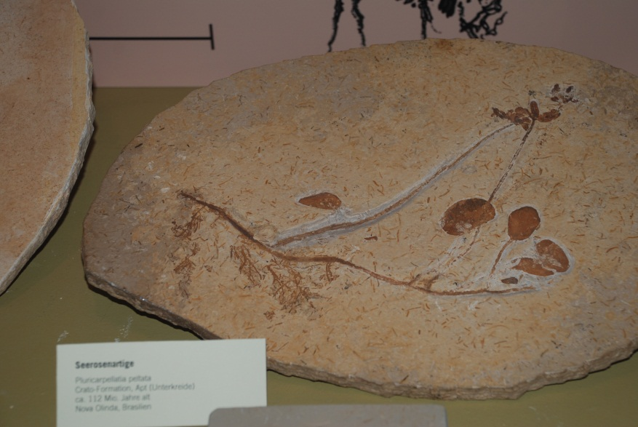
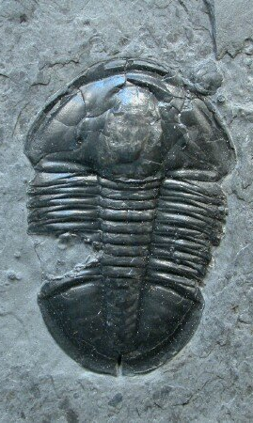
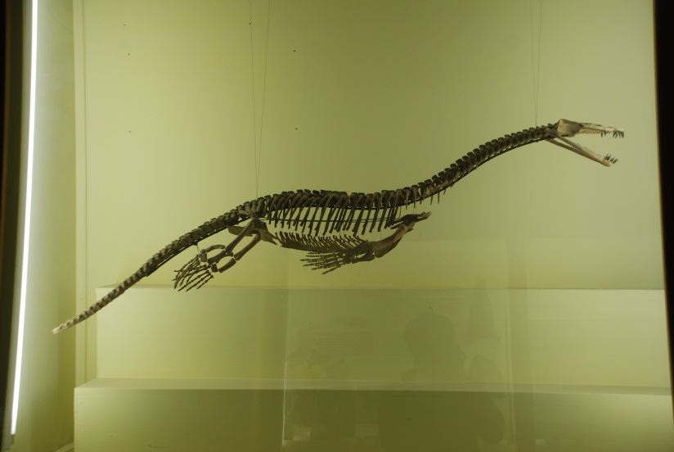
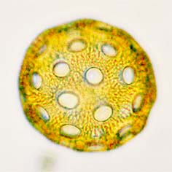
PODOBORY PALEONTOLOGIE
Paleobotanika
Paleozoologie
Palynologie
Paleoekologie

Slide 4
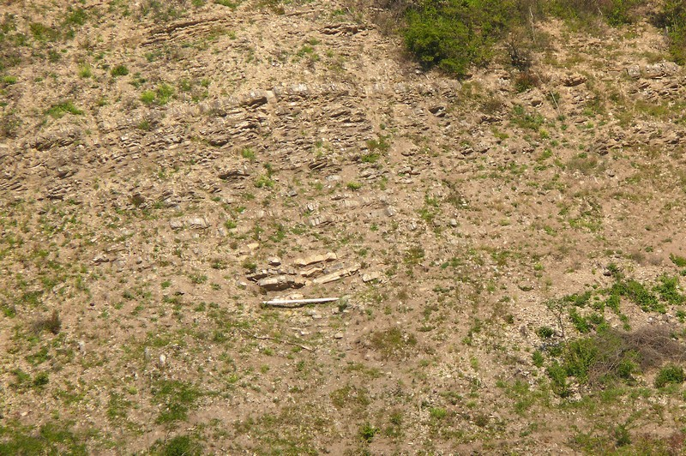
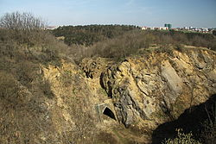
STRATIGRAFIE
Klasifikace geologických vrstev
Kdy zvíře žilo určíme podle stratigrafické polohy horniny, ve které jsme fosilii našli.
Podle čeho jsou geologické stupně děleny? - podle indikátorových fosilií

Slide 5
1 milion let
Konec druhohor
30. 9. 2012
65
4
Konec prvohor
První hominidi
230
570
… 3 800 = 3,8 miliardy let
Začátek prvohor

Slide 6
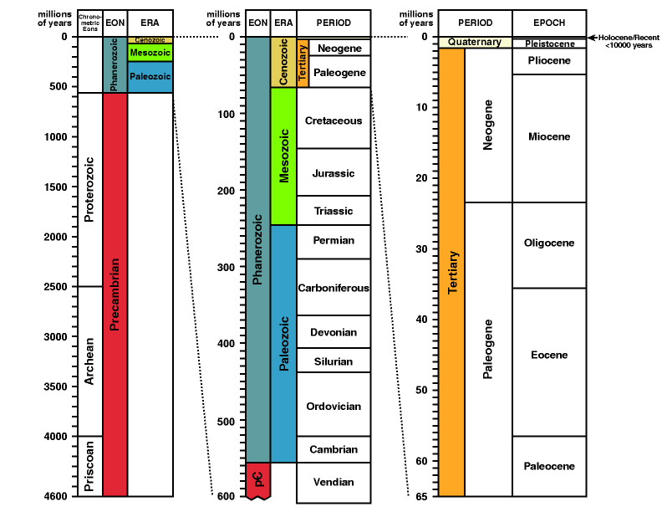

Slide 7
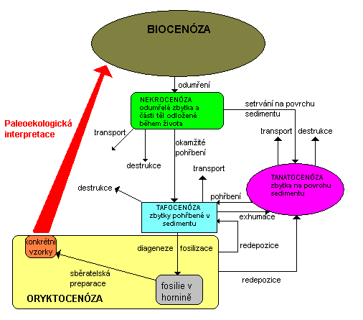
TAFONOMIE
Tafonomie se zabývá vznikem fosilií a faktory, které při tom na fosilisovaný objekt působí.
Tafonomický cyklus – demonstruje mimo jiné, jak malá je pravděpodobnost, že se stanete fosilií

Slide 8
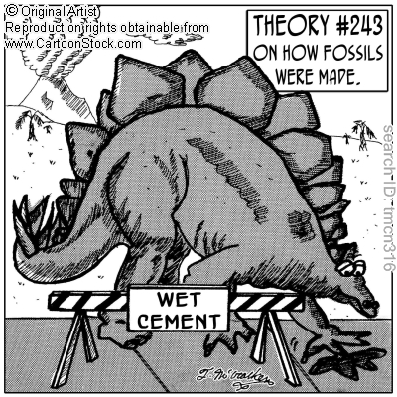
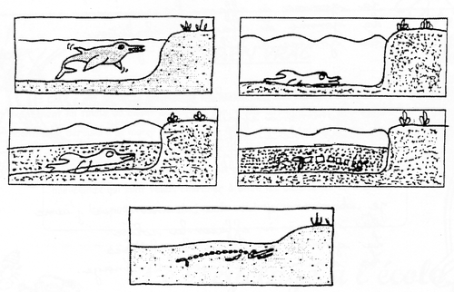
FOSILISACE – VZNIK ZKAMENĚLIN
Speciální případ fosilií – ichnofosilie (zkamenělé stopy)
Fosilisace je jev vzácný a dojde k němu jen za speciálních podmínek, proto známe z fosilního záznamu jen zlomek prehistorické biodiversity.

Slide 9
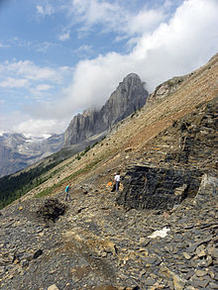
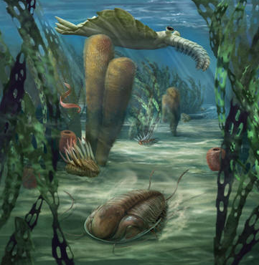
LAGERSTÄTTE – TAFONOMICKÉ OKNO
Někdy mohou vzniknout unikátní podmínky, kdy zfosilisuje celý ekosystém, resp. najdeme obrovské množství fosilií z relativně krátké doby na jednom místě
Organismy tak „proskočí tafonomickým oknem“ a vzniká tzv. lagerstätte.

Slide 10
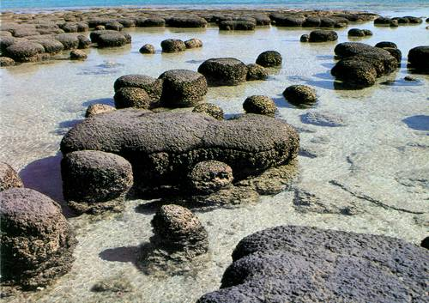
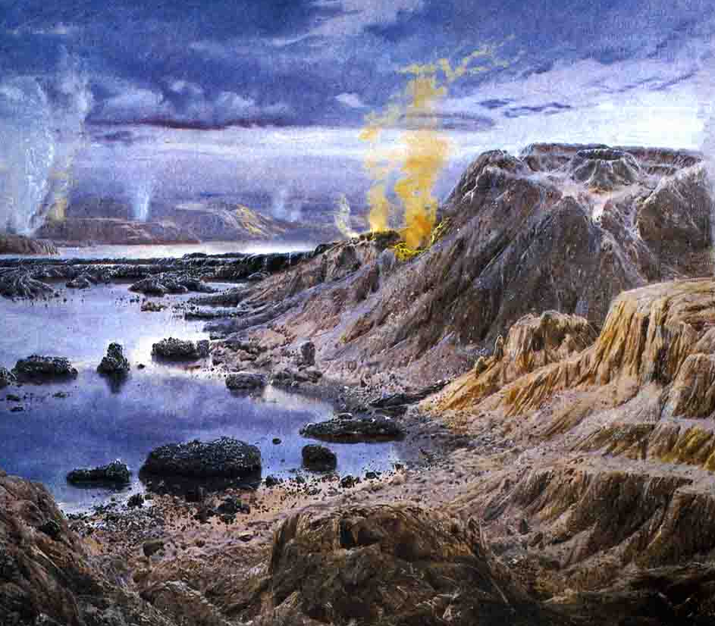
PREKAMBRIUM A VZNIK ŽIVOTA
Nevíme, neznáme.
Velmi dlouhé období, klimatické extrémy (snowball Earth…)
Mikrofosilie prokaryot, makrofosilie jejich činnosti – stromatolity.

Slide 11
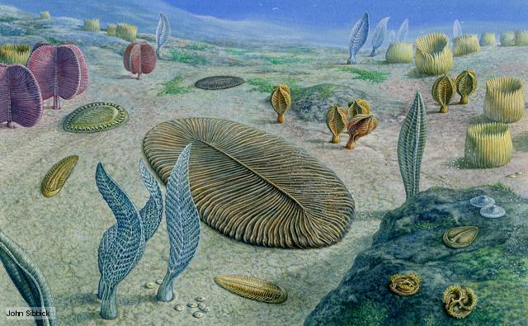
PREKAMBRIUM – EDIAKARSKÁ FAUNA
Nevíme, neznáme.
Obskurní organismy – typová lokalita je lagerstätte v Ediakara Hills v Austrálii.
Ekosystém nepohyblivých či velmi málo pohyblivých organismů.
Nálezy různě po světě – Británie: Charnwood – Charnia

Slide 12
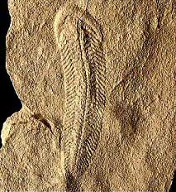
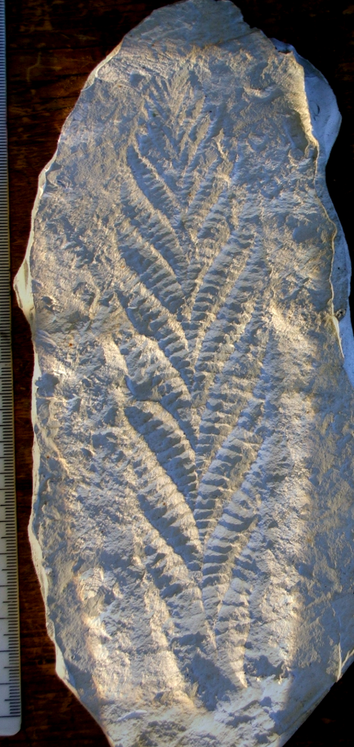
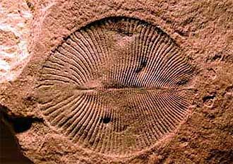
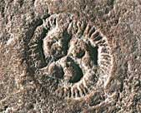
EDIAKARSKÁ FAUNA
Spriggina
Dickinsonia
Charnia
Tribrachidium

Slide 13
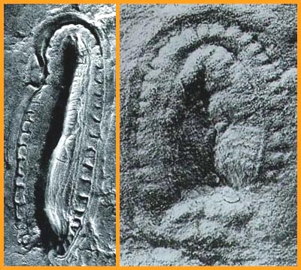
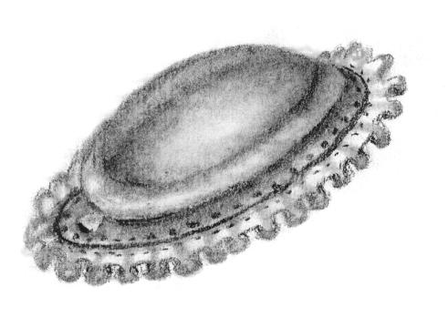
CO JE EDIAKARSKÁ FAUNA?
Nevíme, teorií je řada
Živočichové, někteří (Spriggina, Dickinsonia) mohou být primitivní kroužkovci či vločkovci
Živočichové z neznámé a dnes vymřelé větve
Velcí prvoci
Lišejníky či podobné útvary
Vendobionta – vymřelá speciální větev eukaryot.
Gromia
Kimberella

Slide 14
KAM SE ZTRATILI?
Ediakarská fauna s nástupem kambria raketově mizí.
Podle posledních nálezů možná někteří „Vendobionta“ přežili až do kambria
Pokud by nebyli ediakarští předkové dnešních skupin živočichů, kde by se tito předkové vzali?
Jsou známy fosilie larev (morul, blastul, gastrul) něčeho z téže doby, co by mohli být živočichové.

Slide 15
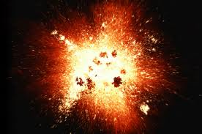
KAMBRICKÁ EXPLOSE
Z doby prekambria neznáme skoro žádné fosilie současných skupin živočichů.
Náhle (před cca 530 miliony lety) se většina živočišných ‚kmenů‘ objevuje ve fosilním záznamu.
Lagerstätten ve světě – Burgess Shale (Kanada), Čína, Rusko…
U nás Jince, Skryje – neprobádané lagerstätten, pravděpodobně s podobnou faunou jako velká naleziště vč. Burgess (zkoumají jen cca. 2 čeští paleontologové, mají od nás už lobopody i anomalocaridy.

Slide 16
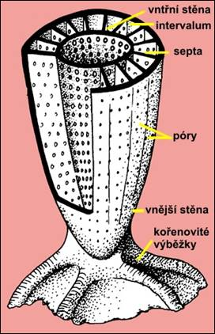
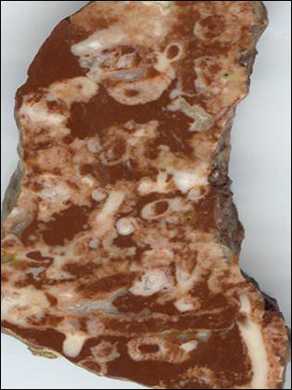
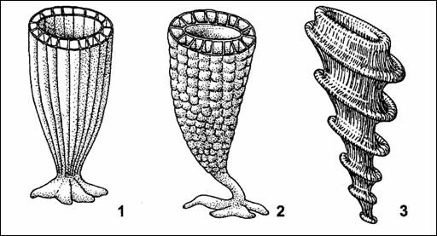
ARCHEOCYATHA
Možná porifera, neví se.
Pohárovité struktury vytvořené živočichy, které tvořily obdobu korálových útesů v kambriu.
Vápenaté, přisedlé schránky s póry.

Slide 17
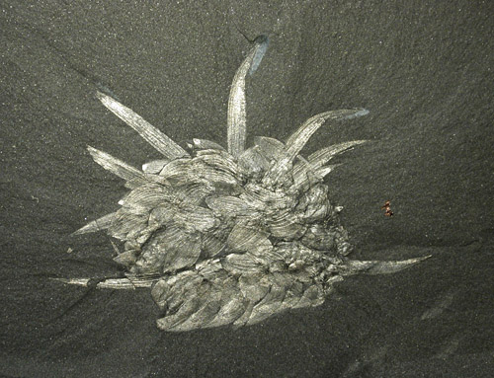
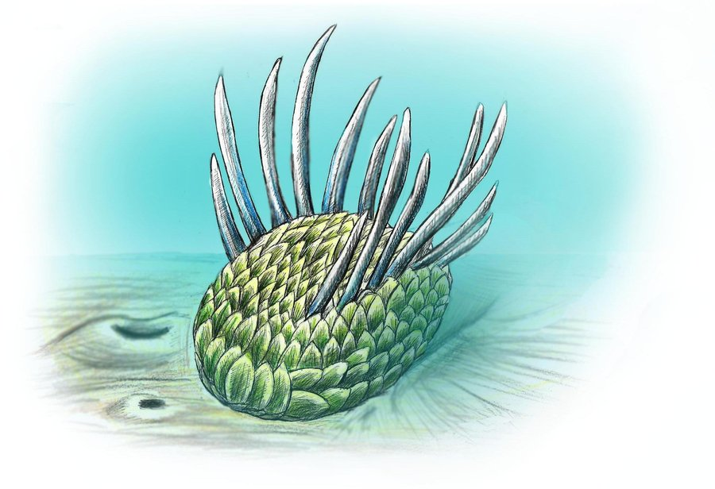
MĚKKÝŠI
Poprvé se naplno exprimují v kambriu, ač existují náznaky i v ediakaranu (Kimberella)
Poznáme je podle raduly
Wiwaxia – účinná obrana proti predátorům
Nectocaris – náznak, že by mohl být prvním hlavonožcem
První mlži
Halkieria – možnáměkkýš asi příbuzný wiwaxiím
hyoliti
Wiwaxia

Slide 18
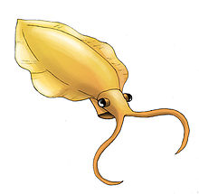
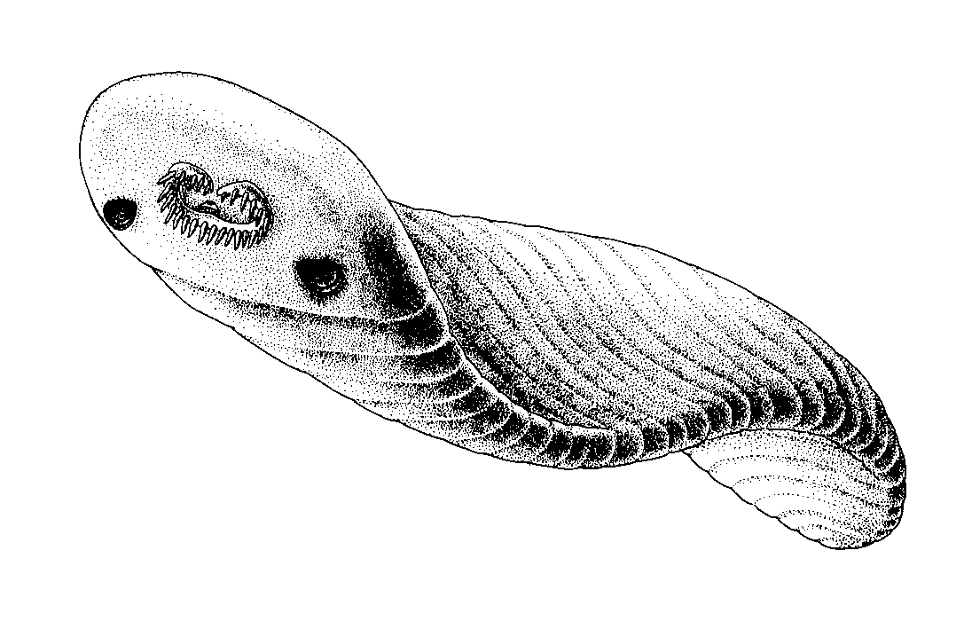
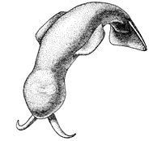
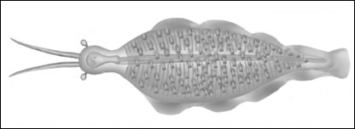
OBSKURNÍ ZVÍŘATA
Nectocaris
Vetustodermis
Odontogriphus
Amiskwia
Odontogriphus – asi měkkýš
Nectocaris – asi hlavonožec
Amiskwia
Vetustodermis – asi hlavonožec

Slide 19
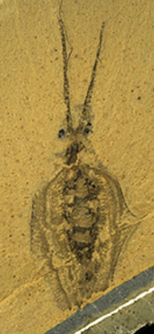
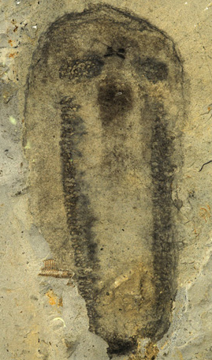
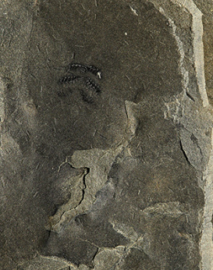
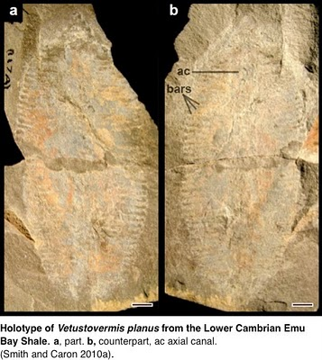
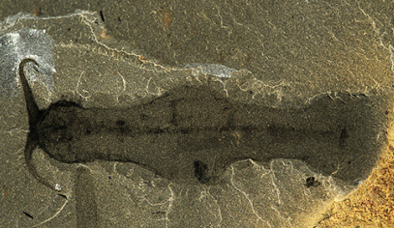
Odontogriphus
Nectocaris
Amiskwia

Slide 20
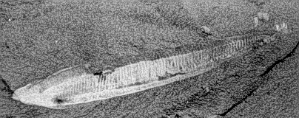
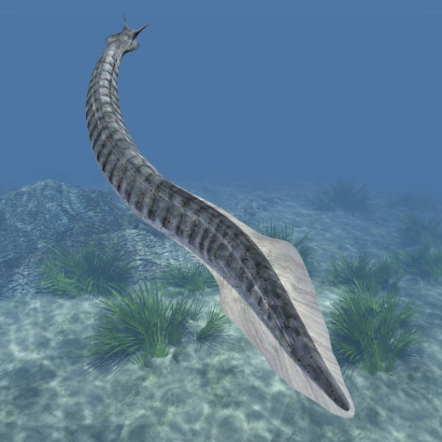
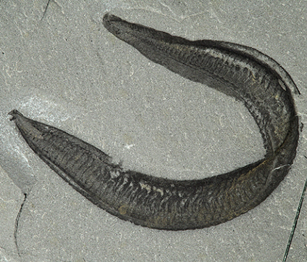
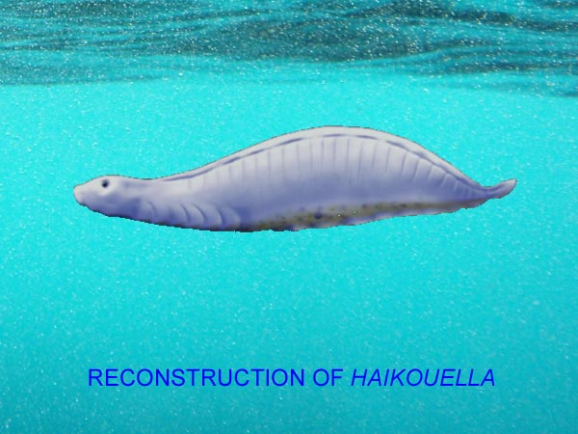
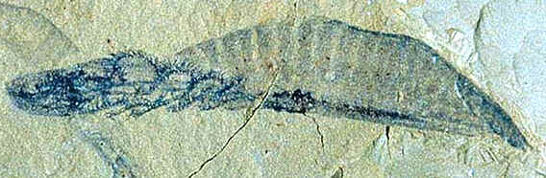
STRUNATCI V KAMBRIU
Objevují se zhruba ve svrchním kambriu
Chorda dorsalis
Pikaia, Haikouella
Haikouichthys – jeden z prvních obratlovců
Pikaia

Slide 21
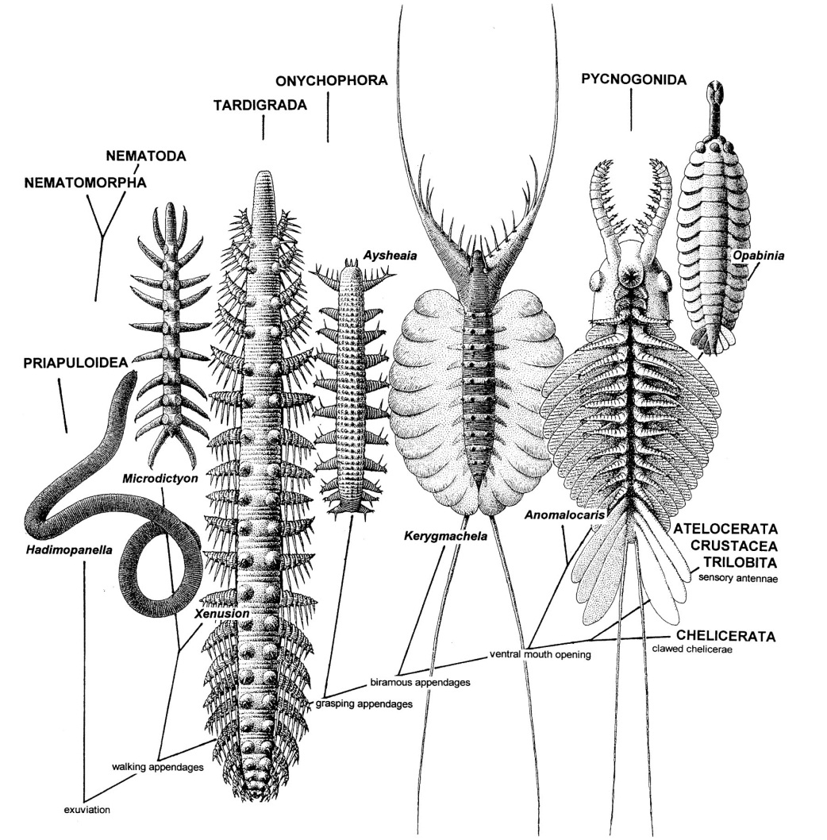
KDE SE VZALI ČLENOVCI A CO JIM STOJÍ NA BÁZI
Sesterští členovcům jsou drápkovci, v kambriu možná Aysheaia
Parafyletickému uskupení obskurních zvířátek morfotypu drápkovců se říká Lobopodia.
Lobopodi je morfologický pojem, ne funkční taxon.
Není jasné, zda mají něco společného s drápkovci, pravděpodobně jsou s nimi příbuzní a možná i s želvuškami.

Slide 22
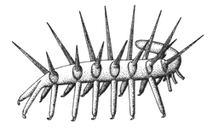
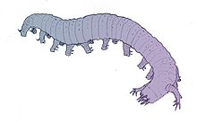
LOBOPODI
Hallucigenia
Microdyction
Aysheaia…
Hallucigenia
Aysheaia

Slide 23
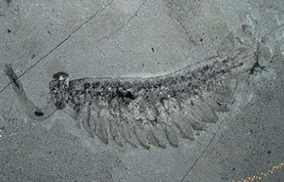
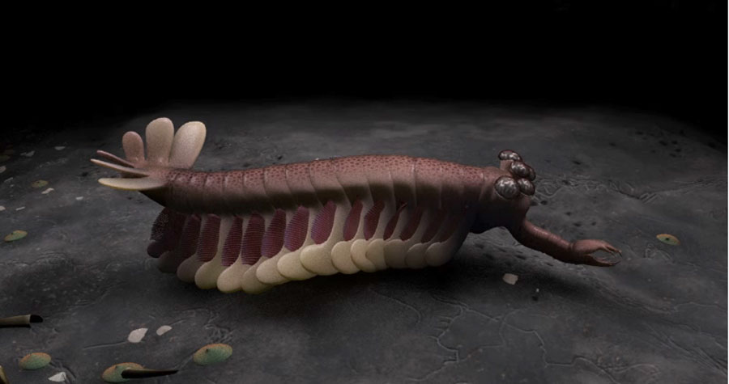
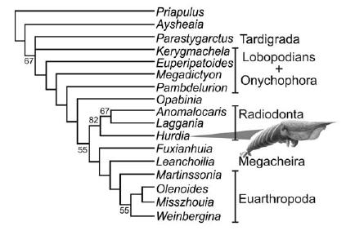

OPABINIA
Nejspíše bazálnější než anomalocaridi: anomalocaridi i s opabinií parafyletičtí
Chobot není prodloužením ts, ale nástrojem pro uchopování a strkání objektů do úst
5 očí

Slide 24



DINOCARIDA: ANOMALOCARIDI
Vrcholní predátoři kambria
Bazální členovci (asi)
Braní někdy jako součást lobopodů
Kambrium až devon, nejvíc v kambriu
Anomalocaris

Slide 25

TRILOBITI
Nejspíš bazální skupina mandibulátních členovců, „trojlaločnatci“
Objevují se v kambriu, mizí koncem permu
Tělo zřetelně rozděleno na tři celky
Velmi úspěšní a diversifikovaní

Slide 26







TRILOBITI
Reedops
Odontochile

Slide 27



KONODONTI
Nektonní strunatci s velmi složitým vápenatým ústním aparátem
Drobní, pluli v pelagiálu v obrovských hejnech – potrava pro mnoho organismů

Slide 28


GRAPTOLITI
Hemichordáti, žijící ve velkých koloniích
Obývali schránky různých tvarů
Obvykle pelagičtí
Ve schránce množství komůrek, v každé sedělo jedno zvíře a chapadélky chytalo organický kal z okolí
Vířením chapadélek se dokázali trochu pohybovat
Poprvé se objevují už v kambriu, ale běžně se začínají exprimovat v ordoviku, končí v karbonu

Slide 29


ORTHOCERAS
Souhrnné označení pro schránkaté hlavonožce ordoviku, siluru i devonu
Vápence jsou jimi často přeplněny, někdy jejich fosilie vidíme i na dlaždicích v metru
Dravci, velikost od pár centimetrů po několik metrů

Slide 30


RAMENONOŽCI
V prvohorách velmi diversifikováni
Často připomínají mlže a dají se s nimi snadno zaměnit ve fosilním záznamu
Objevují se na začátku kambria a přežívají do recentu
Přisedlí i pohybliví, často na podkladu ve větších abundancích

Slide 31





RHYNIOPHYTA
Rhynia
Cooksonia
…
Cooksonia bohemica
Rhynia

Slide 32

RHYNIOPHYTA
Rhyniophyta obrůstají už ve spodním devonu bažinaté břehy moře
Vidličnaté větvení – primitivní druh větvení u rostlin (jedna z teorií vzniku listu…)
Výtrusné rostliny

Slide 33



ORDOVIK
Anomalocaridy nahrazují na místě vrcholového predátora hlavonožci
Nástup graptolitů a konodontů
Řada korýšů
První suchozemské rostliny
Objevují se hrotnatci – první eurypteridi

Slide 34


SILUR
Hyperdiversifikovaná fauna graptolitů
Lilijice, zejm. pelagické plovoucí Scyphocrinites, vznášející se na hladině pomocí plováku naplněného vzduchem (lobolit)
Vrcholu dosahují eurypteridi (velikosti až několik metrů)
První členovci na souši (štíři a myriapodi)
Velmi se rozvíjí bezčelistnatci i první čelistnatci
Cévnaté rostliny na březích vod

Slide 35


DEVON
Pancéřnaté ryby (velmi významné, dorůstají i značné velikosti – Duncleosteus)
Vznikají trnoploutvé a kostnaté ryby
Žraloci
Vymírá mnoho skupin trilobitů
Během devonu vymírají graptoliti
První hmyz
První tetrapodi – Ichthyostegidae
Psilophyton – rostliny začínají mít něco jako listy
Následně expanze flory, první stromovité porosty kapraďorostů.

Slide 36


KARBON
Hyperexprese rostlin – vznikají první husté pralesy v bažinách kolem sladkých vod
Přesličky, plavuně (Lepidodendron, Sigillaria), kapradiny, Glossopteris, nahosemenné
Vlivem fotosyntézy stoupá hladina kyslíku ve vzduchu na vyšší hodnoty než dnes, díky čemuž vznikají obrovští členovci (např. myriapod Arthropleura)
Velké ‚vážky‘ (Meganeura), jepice, šestikřídlý hmyz Palaeodictyoptera
Krytolebci
První Amniota – Hylonomus

Slide 37



KARBON
Paleodyctioptera
Meganeura
Krytolebci

Slide 38



PERM
Sucho a horko, šíří se pouště
Rostliny již nejvíce nahosemenné
Vymírají Palaeodictyoptera, vznik brouků
Amoniti
Expanse amniot, synapsidi – pelykosauři (Dimetrodon, Edaphosaurus, Varanosaurus), Therapsida (gorgonopsidi atd.); dicynodonti (velcí býložravci); pareiasauři;

Slide 39
HROMADNÉ VYMÍRÁNÍ NA KONCI PERMU
252 mil. let př. n. l. – extinkce 96% mořské biodiversity, 17% suchozemských obratlovců, 85% hmyzu
Končí: trilobiti, eurypteridi a mnoho dalších skupin
Možná náraz planetky + extrémní sucho
V této době již existuje superkontinent Pangea

Slide 40



TRIAS
V moři konodonti, amoniti, nautiloidy nahrazují tzv. belemniti
V moři řada plazů – největší rozkvět mají Ichthyosauria (Shonisaurus – až 12 metrů), vznik plesiosaurů (Nothosaurus), plakodonti (Placodus), vznik želv
První dinosauři, rychlý rozkvět karnivorů skupiny Herrerasauridů (Eoraptor), vytvářejí i velké predátory Býložraví dinosauři – Prosauropoda (Plateosaurus)
Theropoda (Coelophysis)
Vznik pterosaurů (Ramphorynchoidea)
Stále přežívají therapsidi (Placerias), významnou skupinou jsou Thecodontia.
Vznik žab, vývoj savců ze skupiny kynodontů

Slide 41




JURA
Dinosauři – sauropodi, theropodi (např. allosauři, Archaeopteryx), stegosauři,
Plesiosauři (dlouhokrcí, pliosauria – Liopleurodon), ichthyosauři, obrovské ryby (Leedsichthys)
Pterosauři (Pterodactylus)

Slide 42




KŘÍDA
Největší rozmach dinosaurů – ceratopsidi, sauropodi, ornithopodi (Iguanodon, nal. V ČR), theropodi (tetanurae – Gigantosaurus, tyrannosauridae – Tyrannosaurus, ptáci)
Plesiosauři, mosasauři (mořští ještěři – lepidosauři)
Ke konci křídy značný rozmach savců
Vznik kvetoucích rostlin, vytváření mutualistických vazeb opylovačů (hymenoptery, motýli)
Hadi, velcí pterosauři (Pteranodon, Quetzalcoatlus)

Slide 43
HROMADNÉ VYMÍRÁNÍ NA KONCI KŘÍDY
Konec belemnitů a amonitů
Zmizelo dost druhů fytofágního hmyzu
Znatelný úbytek krokodýlů
Likvidace všech dinosaurů mimo Theropoda: Aves s. lat.
Někteří neptačí dinosauři možná přežívají ještě v paleocénu (koncept „dead clade walking“)

Slide 44



PALEOGÉN
Na počátku (v období paleocénu) výrazný rozmach ptáků – karnivorní formy (Diatryma)
Divergence savců – afrotheria, koně, kopytníci (vč. kytovců), šelmy, primáti, hlodavci
Eocén – klimatické optimum, neexistence polárního bezlesí

Slide 45


NEOGÉN
Počátek vývoje člověka (hominidi – Australopithecus, Homo)
Významné predátory v moři tvoří žraloci (Carcharodon)
Z dinosaurů značně velcí ptáci: Phorusracos, Aepyornis, Dinornis, Argentavis)
Delfíni, kosticovci

Slide 46

KVARTÉR
Na konci neogénu začíná cyklus glaciálů, pokračující dodnes.
Chladnomilná megafauna holarktis – mamuti, nosorožci; lvi, hyeny
Lidé – likvidace megafauny v poslední době ledové

Slide 47


JIŽNÍ AMERIKA V KVARTÉRU A VELKÁ AMERICKÁ VÝMĚNA
Před spojením J a S Ameriky v J Americe unikátní fauna savců, konvergující klasické skupiny
Notongulata – místo kopytníků (velcí býložr. – Litopterna, Toxodon místo hrocha), Xenarthra (Megatherium místo medvěda), pásovci – Glyptodon, vačnatci (Thylacosmilus místo šelem)
Velká americká výměna po spojení obou Amerik – do JA se dostávají kopytníci, šelmy, lidé a mnoho dalších skupin
Do SA proudí xenarthra, obří ptáci Phorusracos, morčata

Slide 48

DŮSLEDKY VELKÉ AMERICKÉ VÝMĚNY
Extinkce velkého množství původních jihoamerických savců vlivem kompetice a predačního tlaku ze strany šelem
Po příchodu člověka téměř totální likvidace jihoamerické megafauny. Zůstal jen tapír, kapybara, lamy
Snad zůstala i megatheria a budou-li objevena do 30 let, dostanu 10 kg čokolády.

Slide 49
VYUŽITÍ PALEONTOLOGIE
Fosilní záznam představuje velmi cenný archiv vývoje života.
Pravděpodobnost objevu fosilie přímého společného předka je malá, ale můžeme objevit něco, co se mu hodně podobá
Na fosiliích vidíme primitivní znaky
Fosilní záznam nám umožňuje studovat prehistorickou biodiversitu a ekosystémy.
Fosilie jsou cenným dokladem existence evoluce při diskusi s kreacionisty ☺

Slide 50





DĚKUJI ZA
POZORNOST

